Slide 1

Haptic Interface in a networked virtual environment
Pirmin, Pepijn, Derk & Chevan

Slide 2
Inleiding
Project flowchart
Haptic Camera Mount
Virtuele Wereld
Multiplayer
Network Architectuur
Network Degradatie
Process virtualisatie
Vorige sprint
Volgende sprint

Slide 3
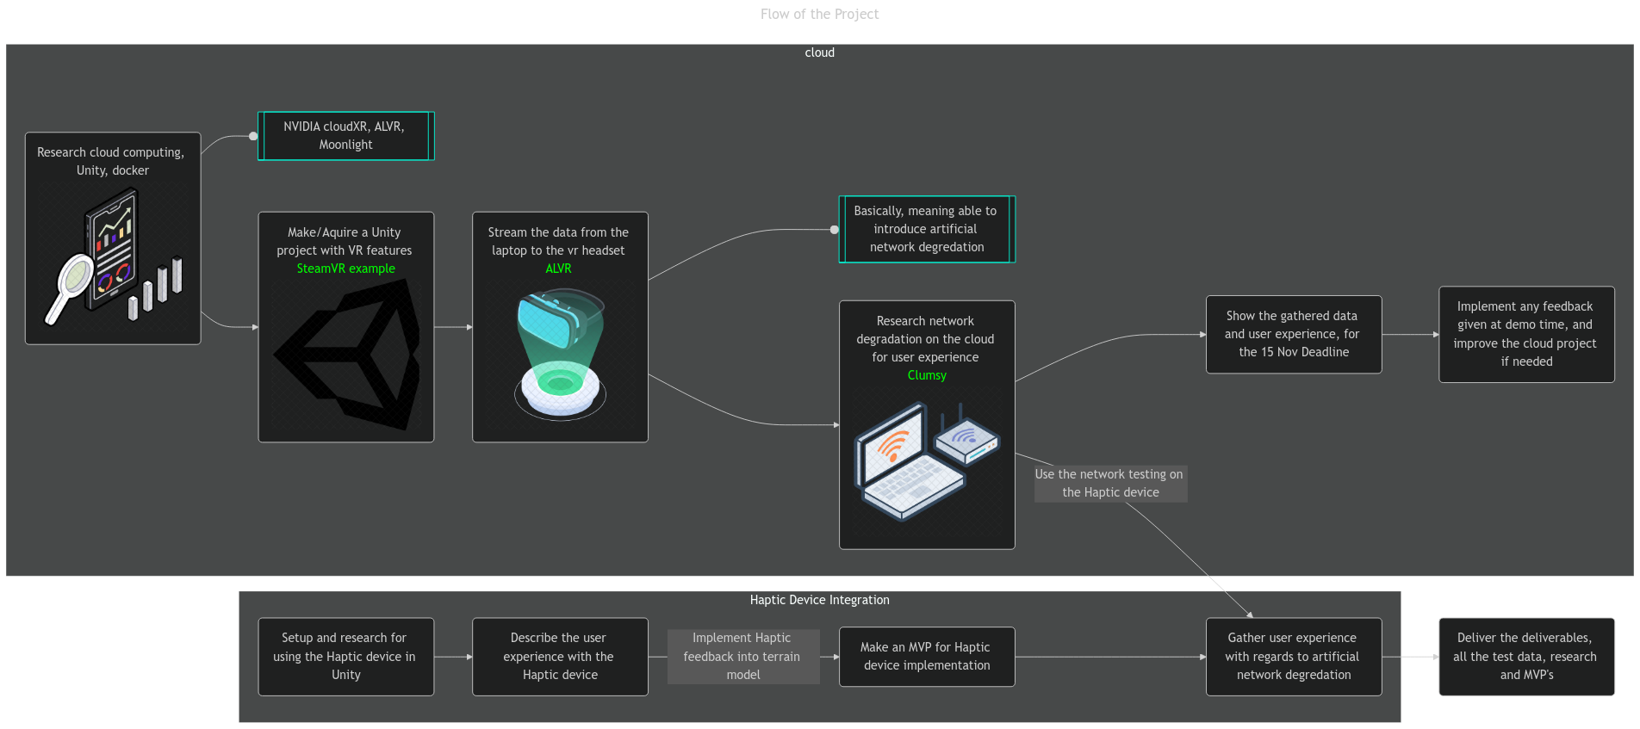
Project flowchart

Slide 4
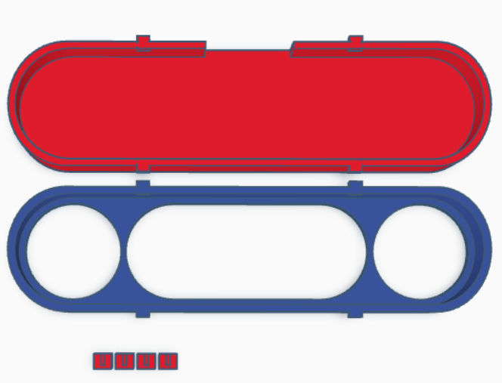
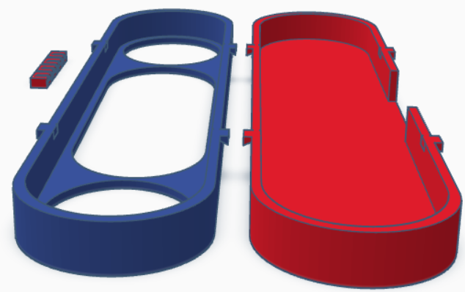
Haptic Camera mount resolving top-down locked video footage

Slide 5
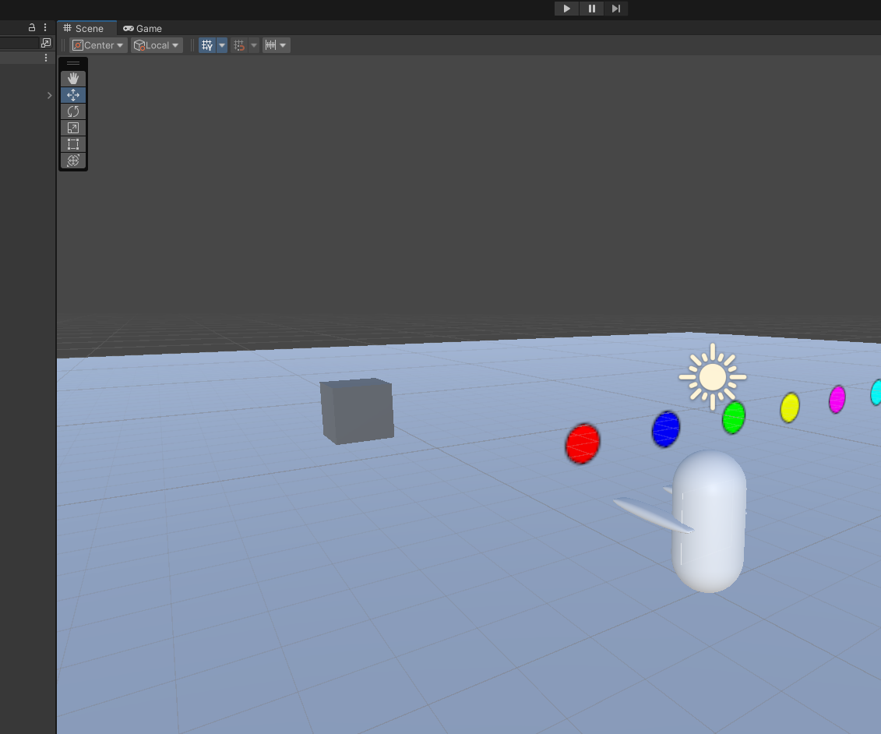
Virtuele wereld
Functionaliteiten:
Schakel tussen 1st/3rd person (14.)
Objecten oppakken en neerzetten (5.)
Bewegingsfunctionaliteit (5.)
Avatarkleur (3.)
Korte demonstratie
3. Clients need to be identified
5. Haptic feedback needs to allow clients to control movement
14. Clients need to be able to move from 1st person to 3rd and vice-versa

Slide 6
Multiplayer Interface Multiplayer Feature Implementation
Netwerkoplossing | Voordelen | Nadelen | Beste Gebruik
Photon PUN 2 | Eenvoudige setup met cloud-hosting en gratis voor kleine groepen. | Beperkte schaalbaarheid en minder controle over servers. | Kleine/middelgrote multiplayerprojecten (1-20 spelers).
Unity Netcode | Volledige Unity-integratie en controle over servers. | Grote curve en meer netwerkcode. | Eigen serverbeheer en diepe Unity-integratie.
Mirror | Open source en schaalbaar voor grote projecten | Vereist serverbeheer en meer netwerkkennis. | Grote multiplayergames
Photon Fusion | Zeer schaalbaar en geschikt voor hoge prestaties. | Complexer en geen gratis ontwikkelingsplan. | Grotere multiplayerprojecten.

Slide 7
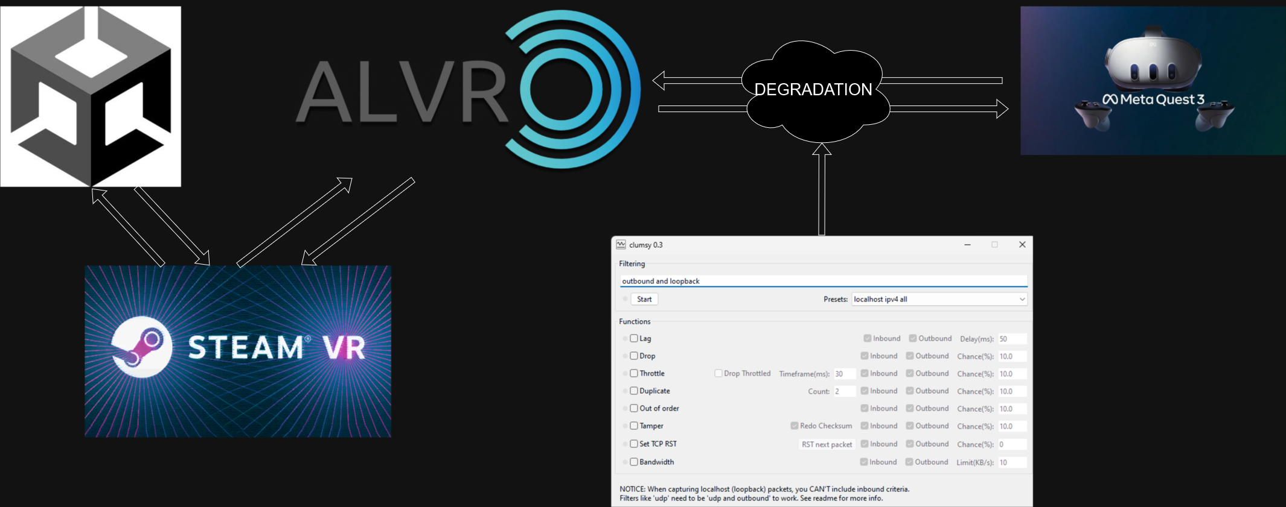
Network architectuur

Slide 8
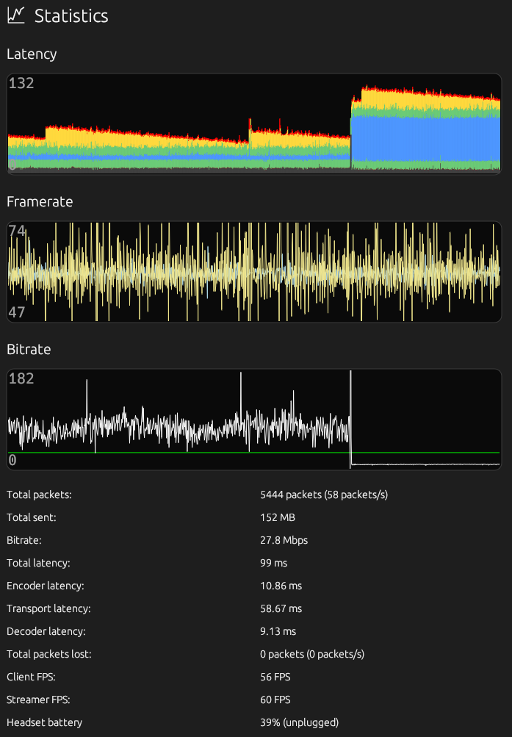
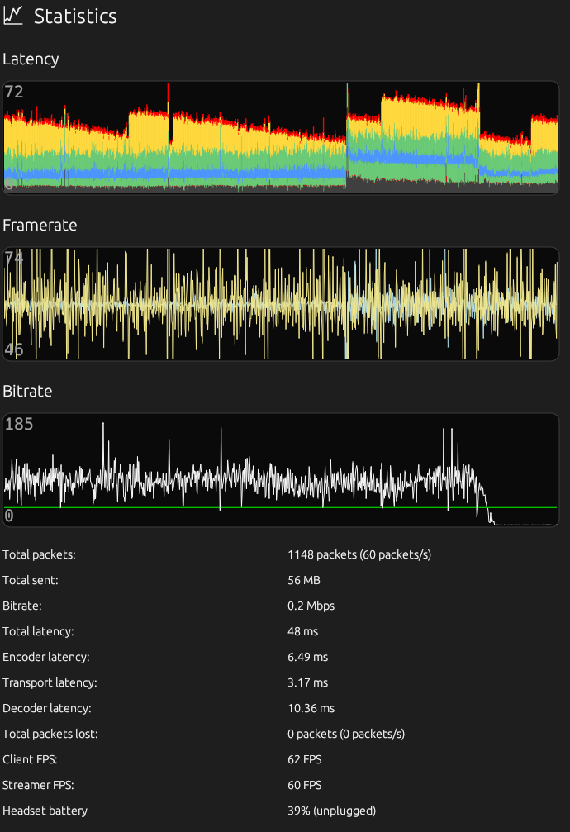
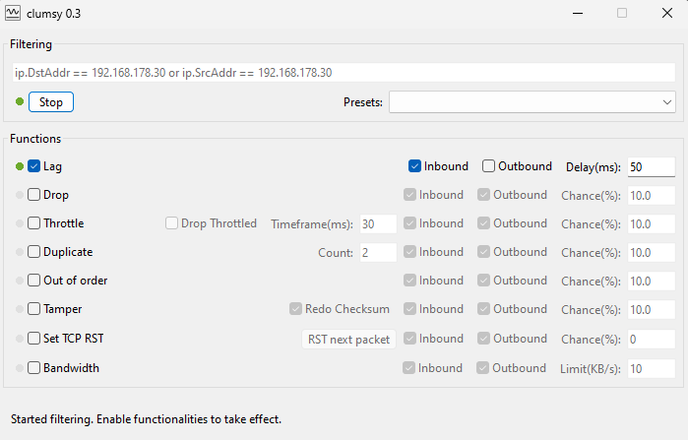
Network degradatie User experience must be gathered, with network degradation

Slide 9



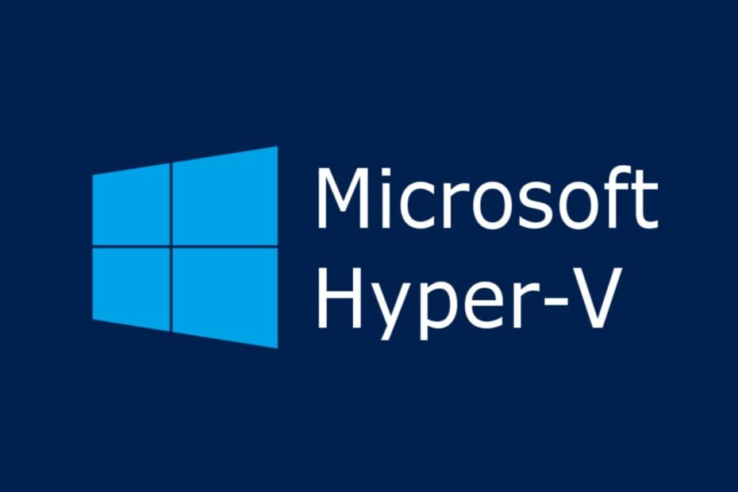
proces virtualisatie Usage of a dedicated server
Docker | Oracle VirtualBox | Hyper-V
Het is niet gemaakt om GUI applicaties te runnen (ALVR) En volgens mensen op het internet is het renderen van games in docker zeer sloom. | Heeft geen GPU-passthrough, zorgt ervoor dat we geen ALVR kunnen starten of SteamVR games spelen. | Heeft geen support voor vGPU's op de laptop. "Laptops with NVIDIA GPUs are not supported at this time" Source: https://github.com/jamesstringerparsec/Easy-GPU-PV#prerequisites

Slide 10
Vorige Sprint (Retrospective)
Network statistics tool (User experience must be gathered, with network degradation )
Multiplayer, twee VR headsets (Multiplayer Feature Implementation)
Dockerize, ALVR, SteamVR? Unity? (The XR needs to be simulated on a 'remote' server)
Ultrasonic array in Unity/Andere device (Haptic feedback needs to allow clients to control movement)
Verbetering product backlog (iedereen)

Slide 11
Volgende sprint
Taak | Requirement | Notitie | Persoon
Onderzoek naar: steam link, meta link (stream) AWS, AZURE (cloud) | The XR needs to be simulated on a 'remote' server | Voortgekomen uit het gesprek (11/10) | Pepijn & Derk
User experience verzamelen | Performance Data Logging & Data Analysis | (15 NOV deadline) | Pepijn & Derk
Haptic device werkend krijgen in Unity | Haptic feedback needs to allow clients to control movement |  | Pirmin & Chevan
Backup voor ultrasonic array (quest 3 controllers?) | Haptic feedback needs to allow clients to control movement | (15 NOV deadline) | Pirmin & Chevan

